Slide 1
Android常用布局II – 相对布局
课工场讲师：孙沛林

Slide 2
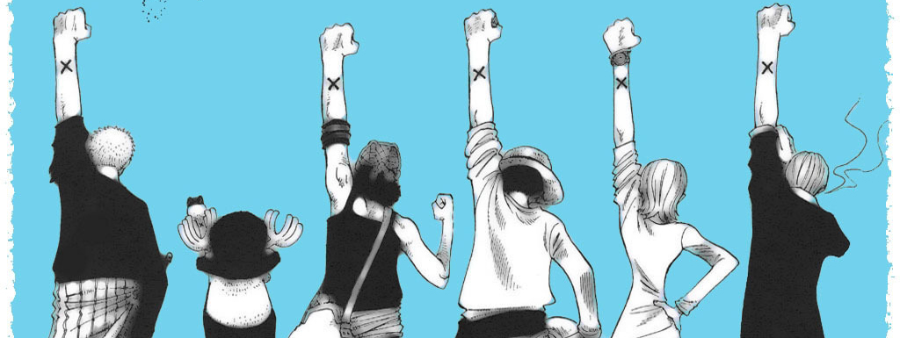
课前准备
各位童鞋可以在此下载素材
  素材网址：http://bbs.kgc.cn/list/959

Slide 3
学习和交流
学习时间：每周三、周五 下午3:30开始
技术学习交流
    课工场技术交流群：
      课工场移动开发学院K1 ：373041206（已满）
      课工场移动开发学院K2 ：478301638（未满）
    技术交流贴吧：http://bbs.kgc.cn/list/959
Notes:
每周3、5下午3：00

Slide 4
本课目标
掌握相对布局的常用属性和用法
学会用相对布局实现上节课的案例
学会如何全屏显示界面
学会用Draw-9-patch工具制作背景图片
重点
重点

Slide 5
上节要点回顾
4大布局
线性布局的特征属性
  orientation
  gravity
  layout_weight
2个很重要的通用属性
  padding
  layout_margin

Slide 6
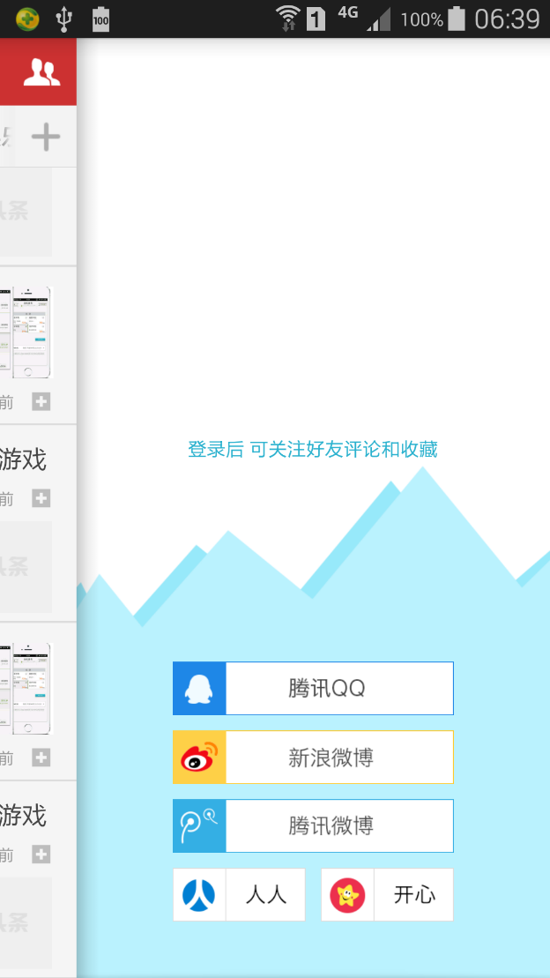
相对布局概述
RelativeLayout
  最灵活的布局
  描述容器与控件的位置关系
  描述控件与控件的位置关系

Slide 7
相对布局的常用属性
元素与元素的相对位置
属性名称 | 说 明
android:layout_above | 设置本控件在某控件的上方
android:layout_below | 设置本控件在某控件的下方
android:layout_toLeftOf | 设置本控件在某控件的左边
android:layout_toRightOf | 设置本控件在某控件的右边

Slide 8
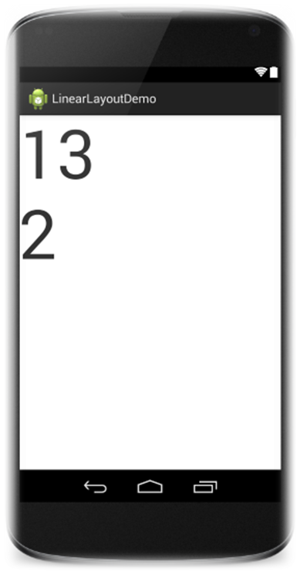
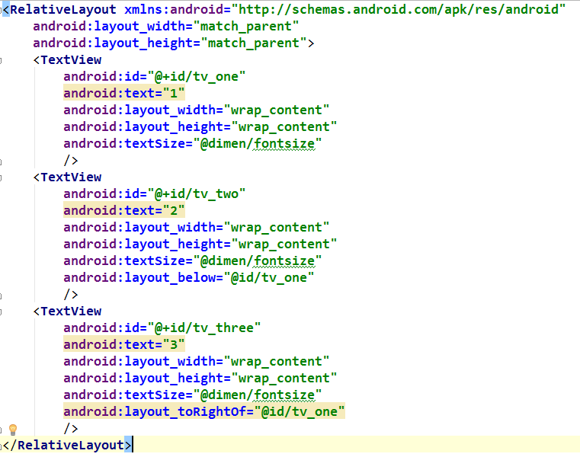
相对布局的常用属性

Slide 9
相对布局的常用属性
元素与容器的相对位置
属性名称 | 说 明
android:layout_alignParentTop | 设置本控件在容器的顶部
android:layout_alignParentBottom | 设置本控件在容器的底部
android:layout_alignParentLeft | 设置本控件在容器的左边
android:layout_alignParentRight | 设置本控件在容器的右边

Slide 10
相对布局的常用属性
元素在容器中的居中关系
属性名称 | 说 明
android:layout_centerHorizontal | 设置本控件在容器中水平居中
android:layout_centerVertical | 设置本控件在容器中垂直居中
android:layout_centerInParent | 设置本控件在容器中双向居中

Slide 11
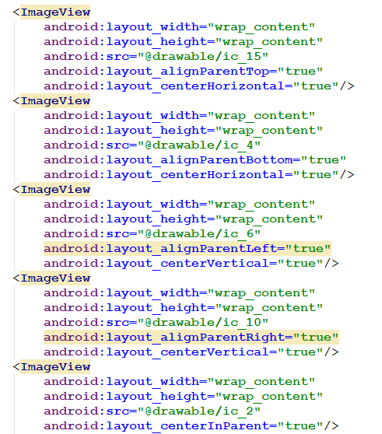
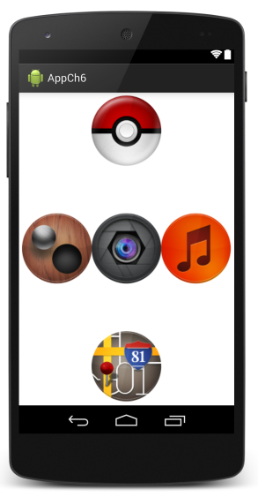

Slide 12
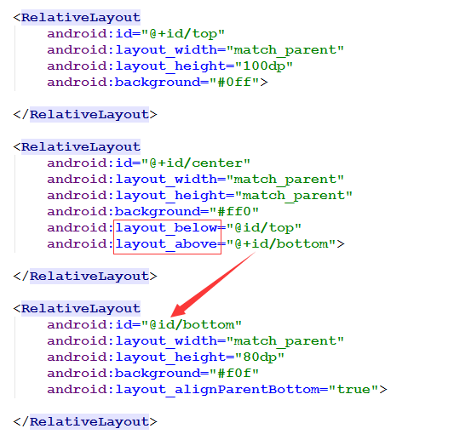
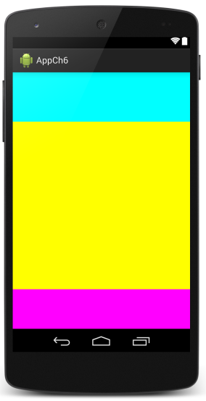
相对布局的应用
实现头中尾
布局
Notes:
以垂直布局为例
android系统会先根据android:width或者height来为所有控件分配空间，然后将剩余的空间根据weight的值来分配

Slide 13
相对布局的应用
特别注意
  layout_above属相必须设置,否则将会被底部遮挡
  先出现的id要添加+号
  子布局在XML中的顺序不重要(可以先声明底部容器)

Slide 14
全屏显示
标题栏(电量,消息通知)
如何去掉
状态栏和
标题栏?
状态栏(ActionBar)
Notes:
以垂直布局为例
android系统会先根据android:width或者height来为所有控件分配空间，然后将剩余的空间根据weight的值来分配

Slide 15
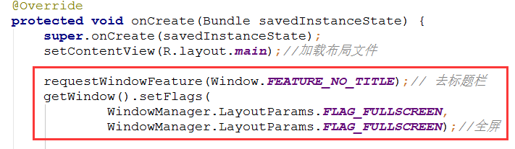
全屏显示
代码实现
去掉标题栏
设置全屏显示
应用场景
  普通应用: 无标题,但保留状态栏
  游戏应用: 全屏显示
Notes:
以垂直布局为例
android系统会先根据android:width或者height来为所有控件分配空间，然后将剩余的空间根据weight的值来分配
<application
android:allowBackup="true"
android:icon="@drawable/default_avatar"
android:label="@string/app_name"
android:theme="@android:style/Theme.Light.NoTitleBar" >
<activity

Slide 16
全屏显示
XML实现
<application
android:allowBackup="true"
android:icon="@drawable/default_avatar"
android:label="@string/app_name"
android:theme="@android:style/Theme.Light.NoTitleBar" >
<activity
去掉标题栏
设置全屏显示
Notes:
以垂直布局为例
android系统会先根据android:width或者height来为所有控件分配空间，然后将剩余的空间根据weight的值来分配
<application
android:allowBackup="true"
android:icon="@drawable/default_avatar"
android:label="@string/app_name"
android:theme="@android:style/Theme.Light.NoTitleBar" >
<activity

Slide 17
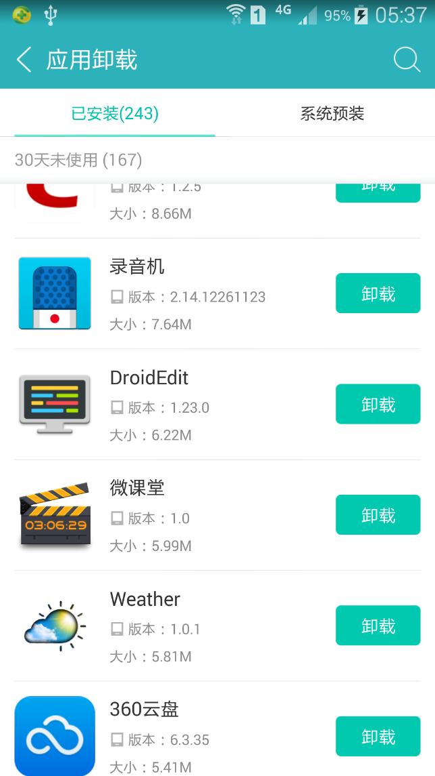
综合案例
将上节课的线性布局改为相对布局
图片
文字
按钮

Slide 18

综合案例
设置屏幕整体布局
  背景色

Slide 19
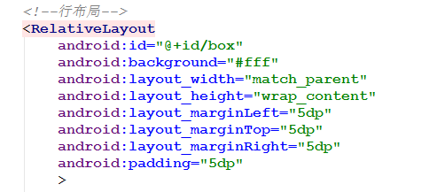
综合案例
设置行布局
  背景色
  边距和填充

Slide 20
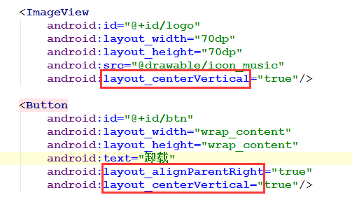
综合案例
设置图片和按钮的步骤
  添加id
  垂直居中
  按钮居右
图片
按钮

Slide 21
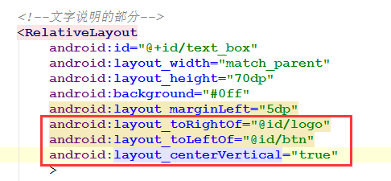
综合案例
设置文字说明子布局
  居于图片的右边
  居于按钮的左边
  垂直居中
图片
文字
按钮

Slide 22
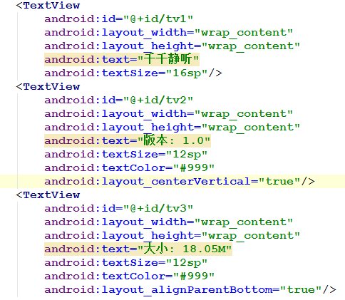
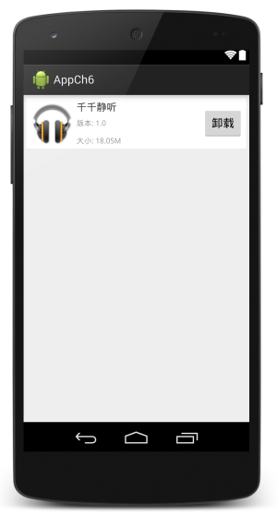
综合案例
设置3行文字

Slide 23
综合案例
问题
按钮太丑了

Slide 24
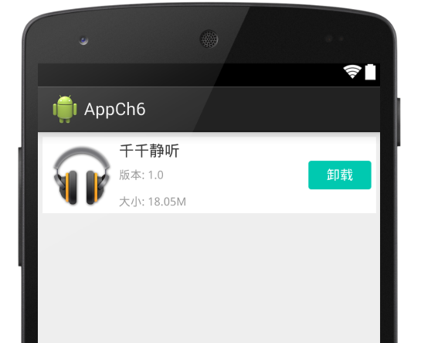
综合案例
解决方案
用图片作按钮背景

Slide 25
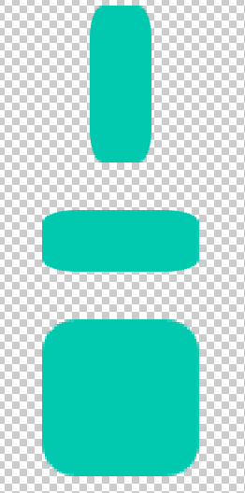

制作背景图片
普通图片存在的问题
拉伸后失去原有效果

Slide 26
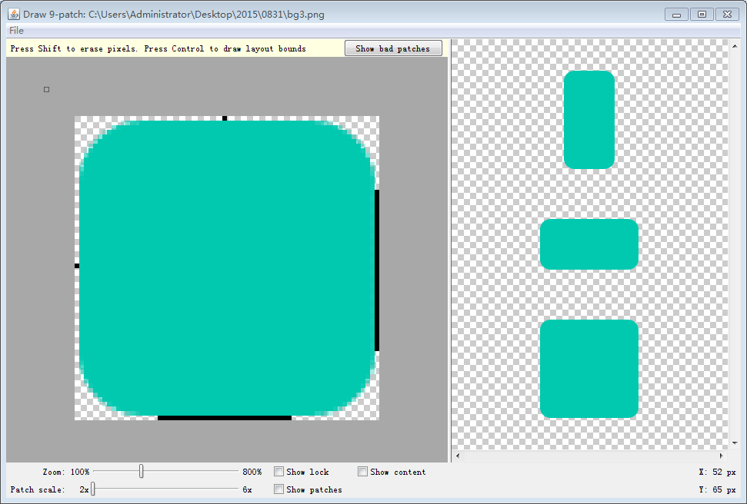
制作背景图片
解决方案:
  用Draw-9-patch制作可拉伸的图片

Slide 27
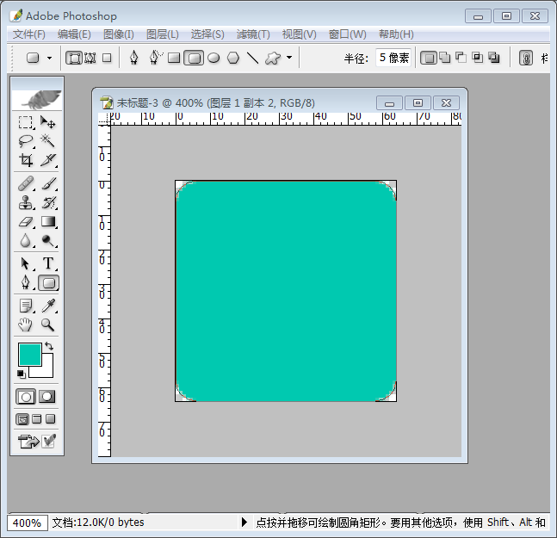
用Draw-9-patch制作背景图片
步骤1:用绘图工具制作普通图片
  圆角矩形选框
  吸管工具

Slide 28
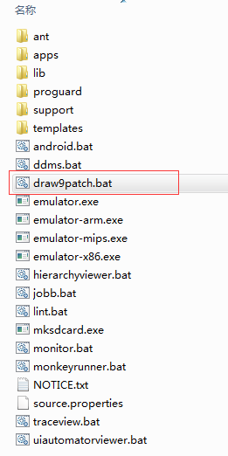
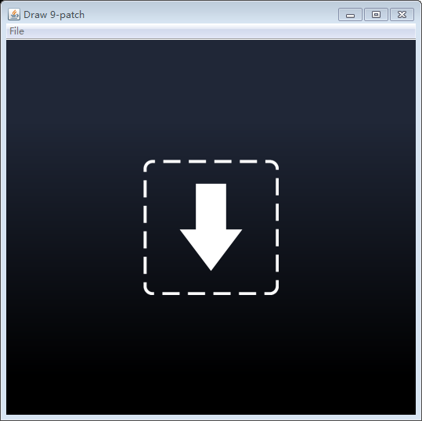
用Draw-9-patch制作背景图片
步骤2:打开draw9patch工具
  路径:sdk/tools

Slide 29
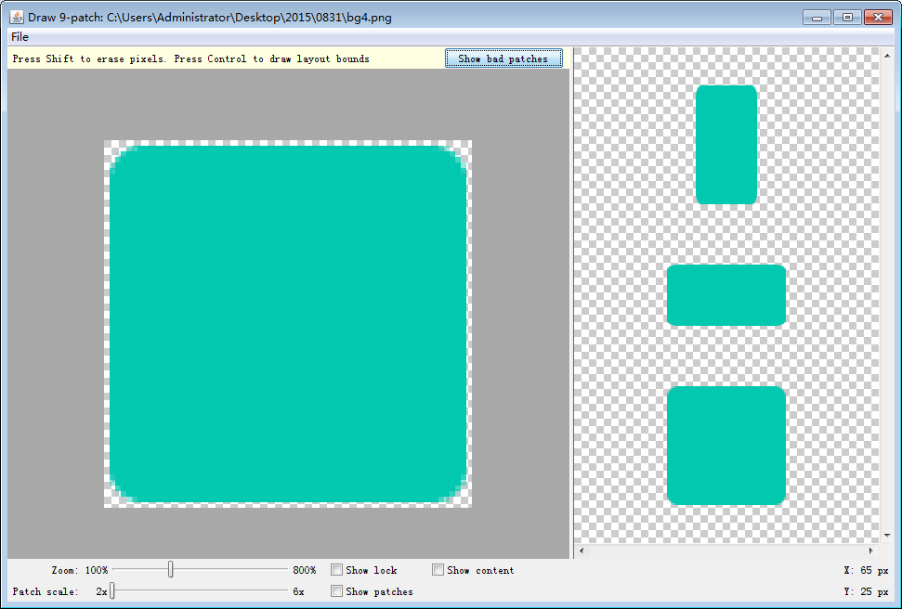
用Draw-9-patch制作背景图片
步骤3:导入图片
纵向拉伸
横向拉伸
编辑区域
双向拉伸
拉伸尺度

Slide 30
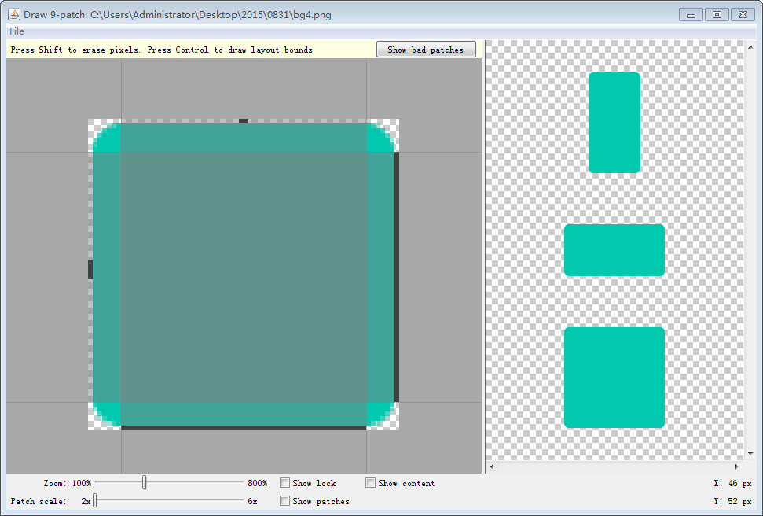
用Draw-9-patch制作背景图片
步骤4:设置拉伸区域和内容区域
横向拉伸区域
纵向拉伸区域
纵向内容区域
横向内容区域

Slide 31
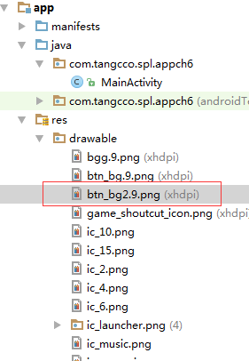

用Draw-9-patch制作背景图片
步骤5:保存成9.png格式

Slide 32
总结
相对布局中对子控件和子布局一般都需要添加id
相对布局可以允许子控件和子布局在XML中不按顺序声明
子布局之间需要声明相对位置才可避免遮盖
在Draw-9-patch工具中通过左上2条黑线来标记可拉伸部分
在Draw-9-patch工具中通过右下2条黑线来标记显示文字部分

Slide 33
有问题啦？！
我将和各位童鞋们在此交流
技术作业交流【课工场移动前端群】
课工场移动开发学院K1 ：373041206（已满）
课工场移动开发学院K2 ：478301638（未满）
技术交流贴吧
http://bbs.kgc.cn/list/959

Slide 34



扫我有更多精彩课程呦

